Slide 1
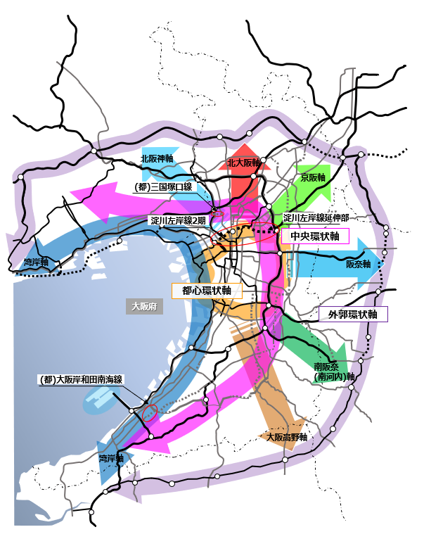
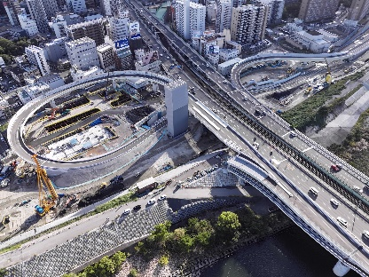
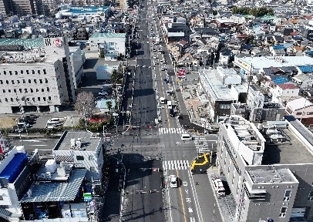
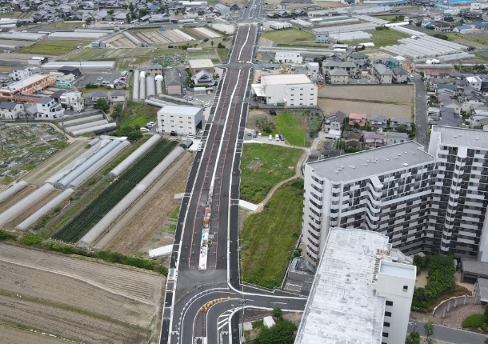
ポイント-１：大阪・関西のさらなる成長に必要なインフラの強化
◆道路ネットワークの機能強化
大阪・関西の成長に向け、国土軸やベイエリア・関空等へのアクセス道路、府県間道路など都市の骨格となる７放射軸・３環状軸※の形成をめざし、道路ネットワークの充実・強化を図ります。
※７放射軸：北阪神軸・北大阪軸・京阪軸・阪奈軸・南阪奈(南河内)軸・大阪高野軸・湾岸軸
３環状軸：外郭環状軸・中央環状軸・都心環状軸
【環状交通機能の強化】
豊崎IC
新御堂筋
淀川左岸線２期・延伸部
（(仮称)豊崎IC ）
【府県間の連携強化】
都市計画道路 三国塚口線
【7放射軸・3環状軸の強化】
都市計画道路 大阪岸和田南海線
＜令和8年度の主な事業路線＞
・大阪都市再生環状道路など
・府県間道路
都市計画道路三国塚口線〔国道176号～府道大阪池田線〕
・７放射軸・３環状軸の強化に資する道路
○都市計画道路 十三高槻線（吹田市域）
○都市計画道路 八尾富田林線（八尾市域、藤井寺市域、羽曳野市域）
○都市計画道路 泉州山手線（貝塚市域）
○都市計画道路 大阪河内長野線（松原市域）
○都市計画道路 大阪岸和田南海線（和泉市域）
令和８年度
知事重点事業
○淀川左岸線２期〔海老江JCT～(仮称)豊崎IC〕（事業主体：大阪市・阪神高速）
○淀川左岸線延伸部〔(仮称)豊崎IC～門真JCT〕（事業主体：国・阪神高速・NEXCO西日本）
○新名神高速道路〔八幡京田辺JCT・IC～高槻JCT・IC〕（事業主体：NEXCO西日本)
①-12

Slide 2
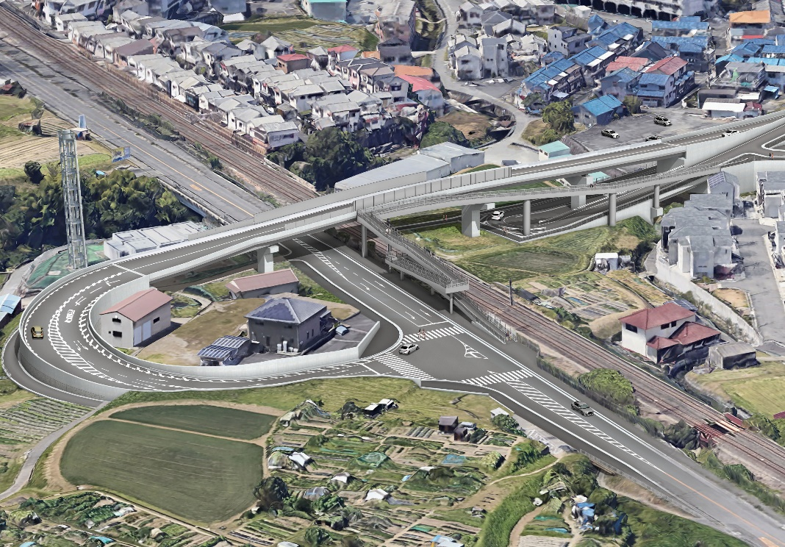
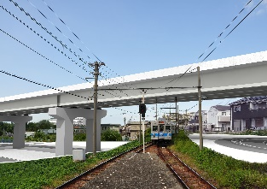
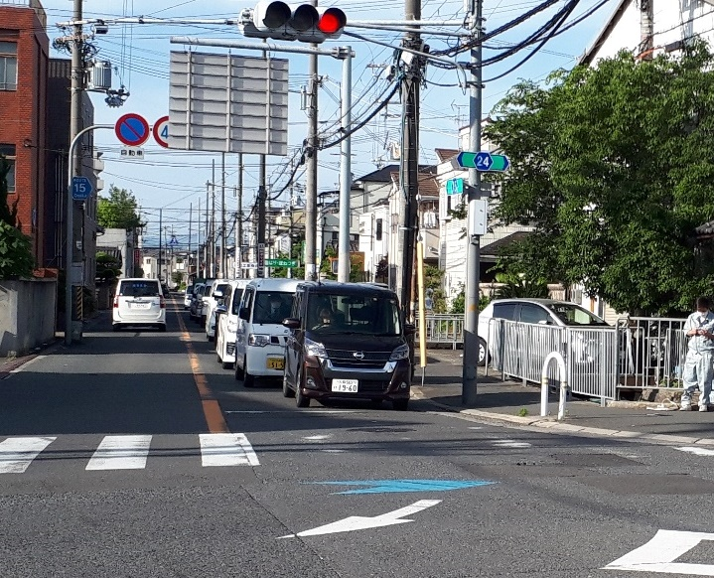
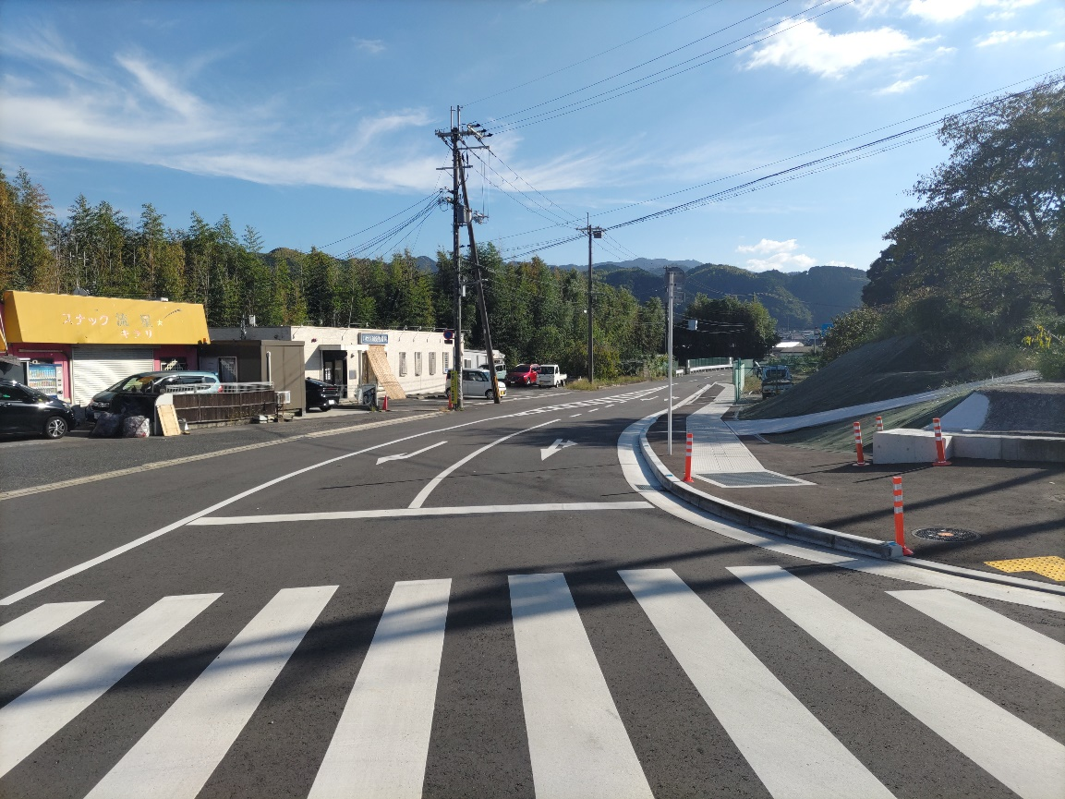
◆慢性的な交通渋滞の解消
経済損失と環境負荷を発生させる慢性的な交通渋滞の緩和に向け、バイパス整備に伴う立体交差化、交差点改良など、地域の交通事情に応じた渋滞対策に取り組みます。
【道路・鉄道との立体交差化】
JR学研都市線
現道
整備後のイメージ画像(実際とは異なる場合があります)
整備後のイメージ画像(実際とは異なる場合があります)
【道路高架】
都市計画道路 梅が丘高柳線・JR学研都市線（寝屋川市）
【道路高架】
都市計画道路 泉州山手線・水間鉄道（貝塚市）
＜令和8年度の主な事業箇所＞
鉄道との立体交差
・都市計画道路 豊中岸部線（岸部南工区）・阪急京都線（吹田市）
・都市計画道路 梅が丘高柳線・JR学研都市線 （寝屋川市）
・都市計画道路 泉州山手線・水間鉄道 （貝塚市） など
【交差点の機能向上】
拡幅
右折レーン
設置
拡幅
【交差点改良事例（車線の拡幅）】
玉井交差点（東大阪市）
【交差点改良事例（右折レーンの設置）】
槇尾中学校交差点（和泉市）
＜令和８年度の主な事業箇所＞
・主要地方道 八尾茨木線 玉井交差点（東大阪市）（車線の拡幅）
・主要地方道 大阪和泉泉南線 和泉中学校前交差点・市役所北交差点（和泉市）（右折レーンの設置）
・国道 170号 槇尾中学校南交差点（和泉市）（右折レーンの設置） など

Slide 3
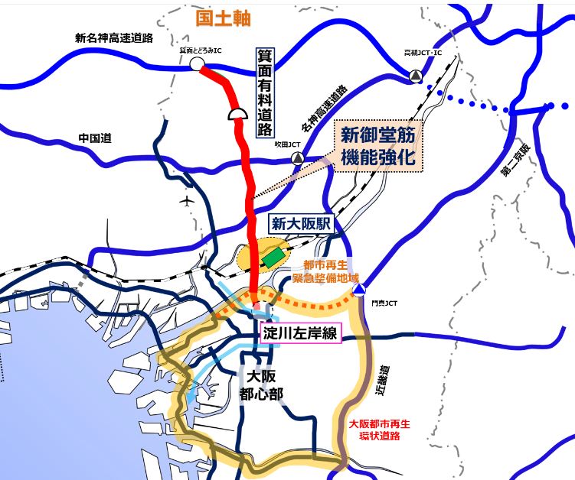
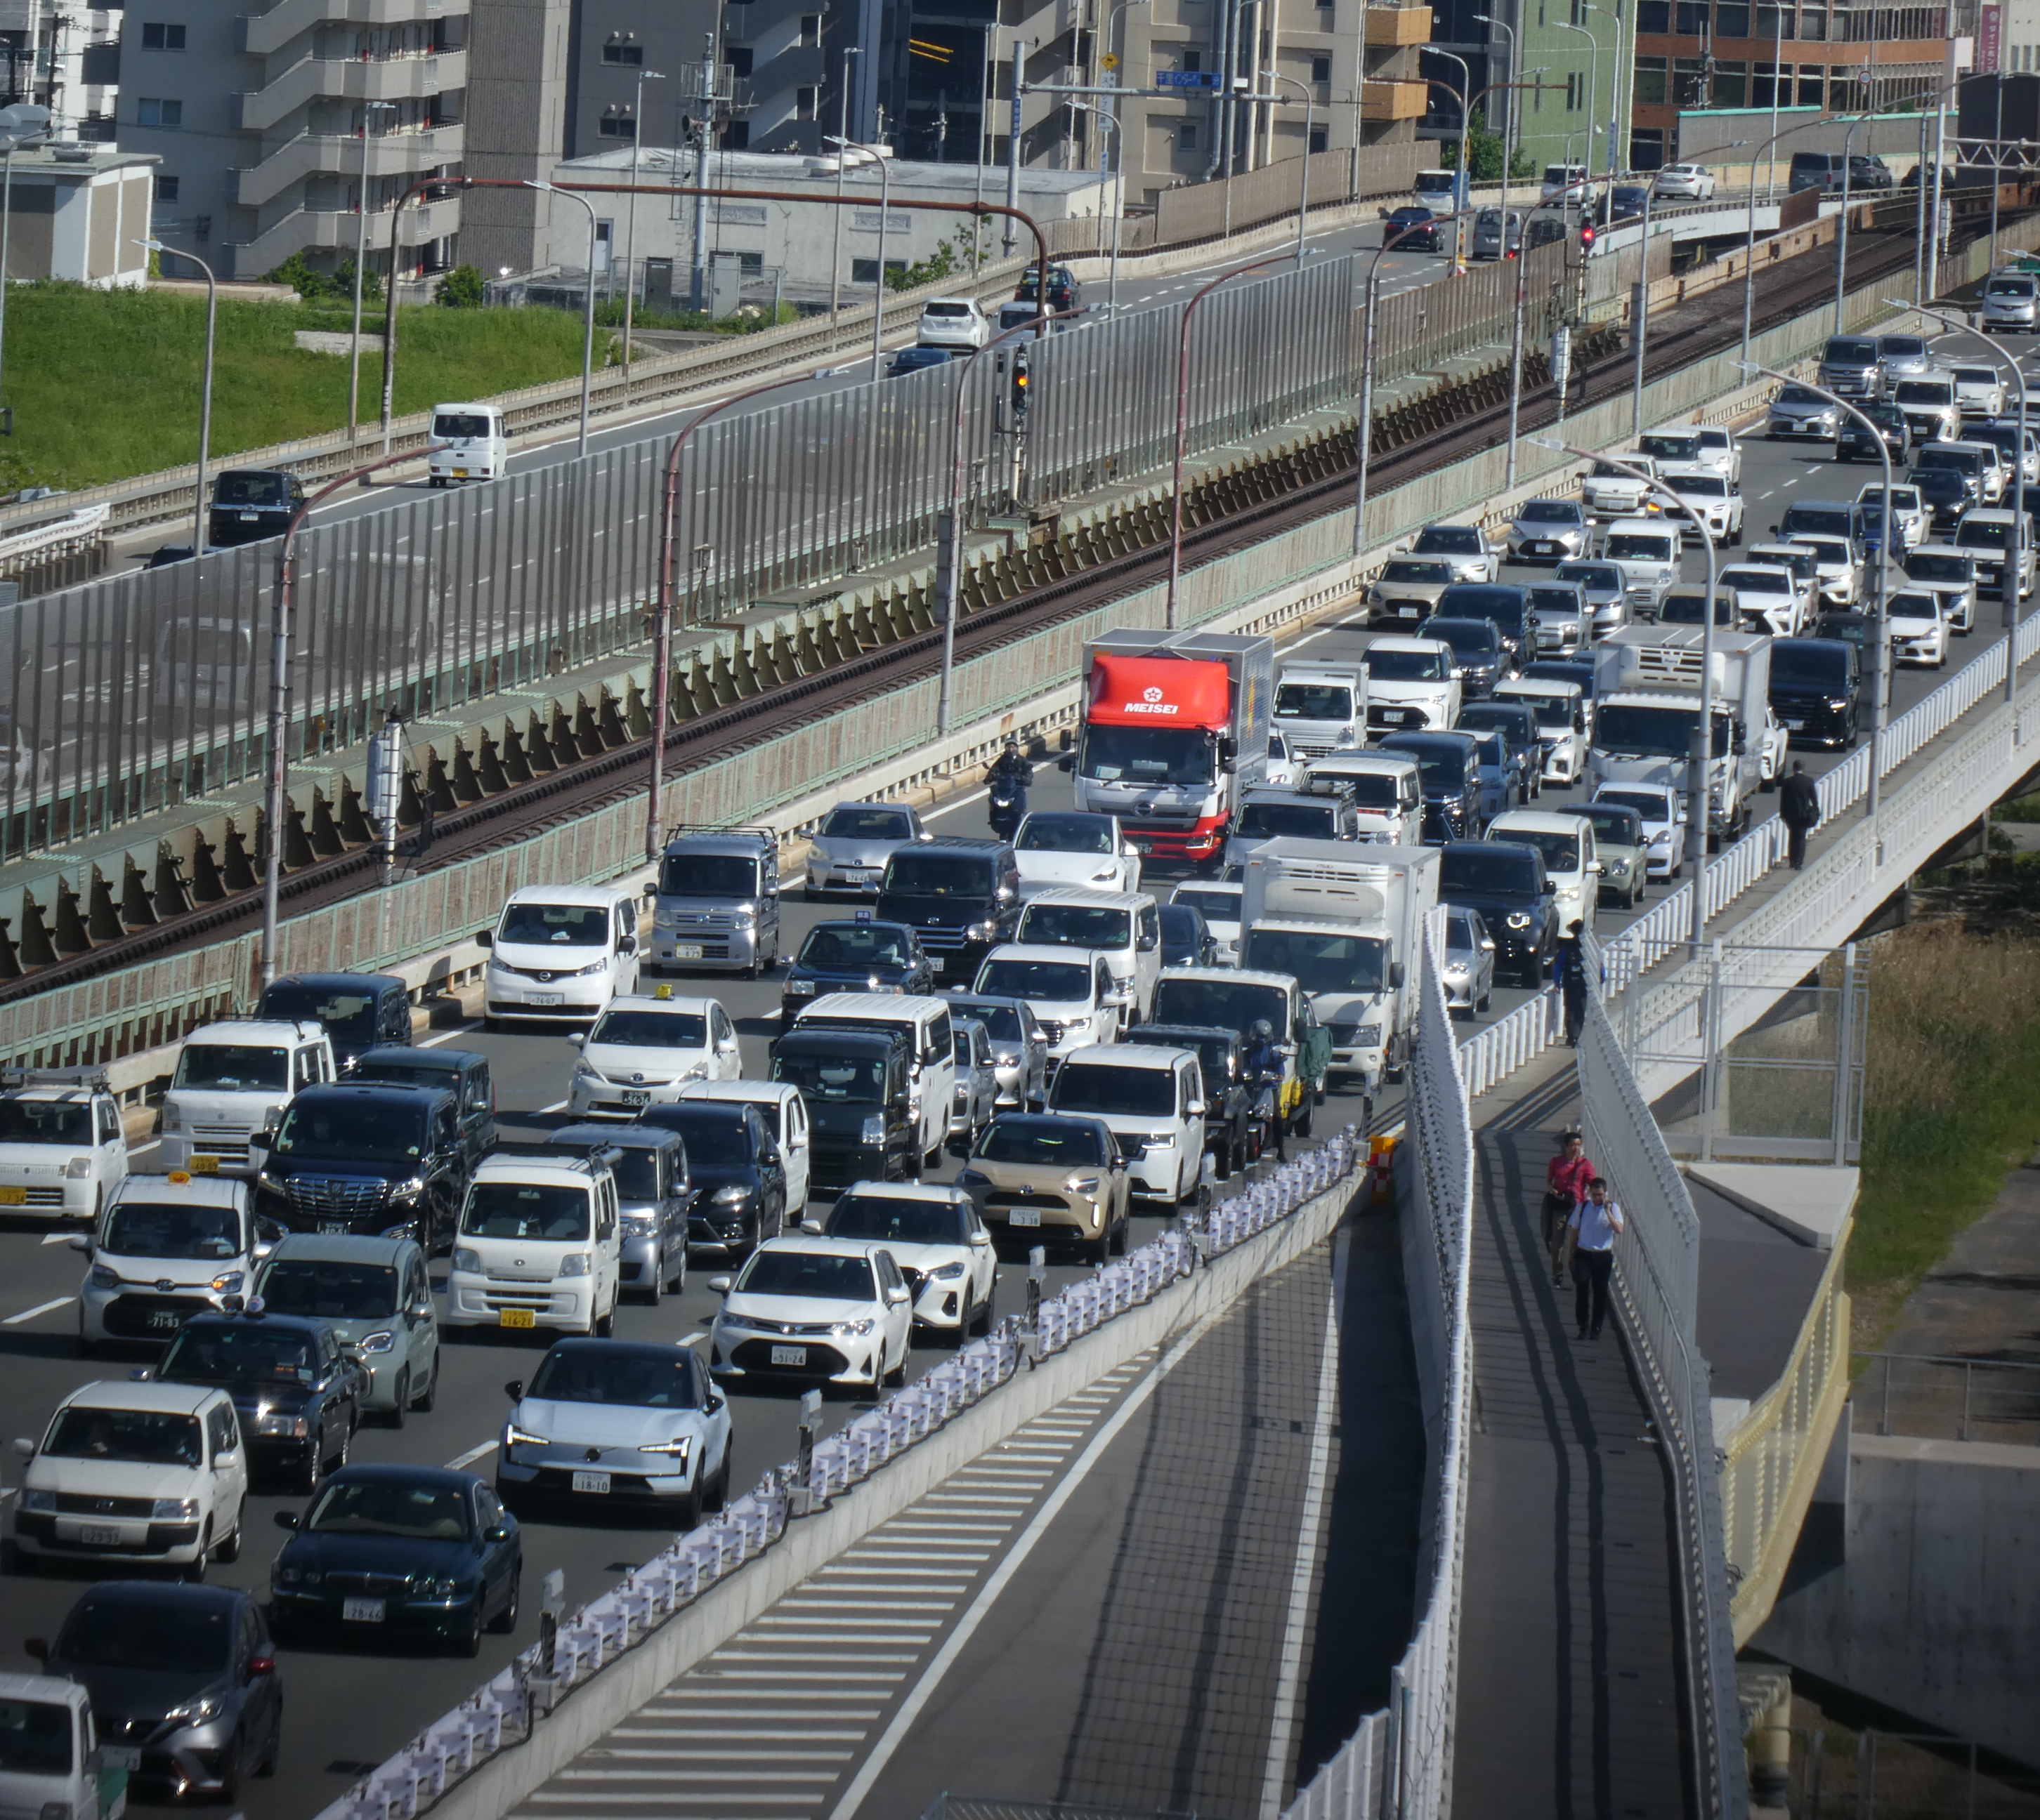
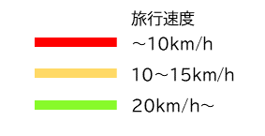
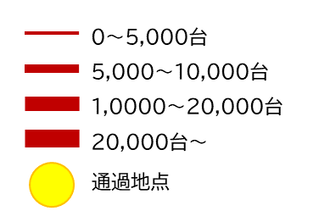
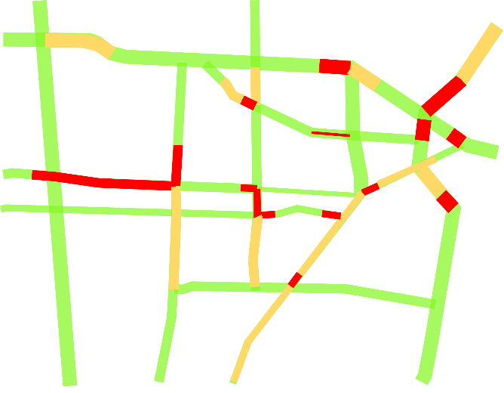
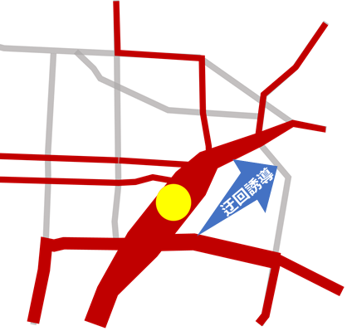
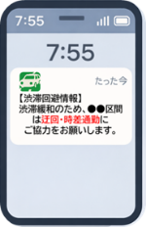
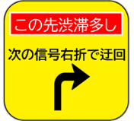
◆新御堂筋の機能強化
令和８年度
知事重点事業
新御堂筋は、広域交通のハブ拠点である新大阪駅周辺エリアと新名神高速道路などの国土軸や大阪都心部を南北に結ぶ、大阪北部地域の主要な幹線道路であり、交通量が非常に多く渋滞など諸課題への対策が必要です。
令和８年度は、新大阪周辺の開発などを踏まえつつ、渋滞解消や大規模更新、高速道路等との接続による利便性向上などの観点から、機能強化に向けた検討などに取り組みます。
新御堂筋の交通状況
◆ビッグデータを活用した渋滞対策
令和８年度
知事重点事業
令和７年度に実施した車両の走行情報（経路・速度等）の分析結果を踏まえ、他のルートへの迂回誘導による交通分散を図るなど、地域の交通事情に応じた効果的・効率的な渋滞対策に取り組みます。
時間帯・区間毎の渋滞状況
（旅行速度・所要時間）を可視化
車両の交通量や移動経路を可視化、交通需要を把握し、他路線への誘導等により渋滞を緩和
【迂回誘導例】
プッシュ型通知
渋滞ポイントを可視化し効果的な対策を検討
標識による誘導
交通流の分析と対策例のイメージ

Slide 4
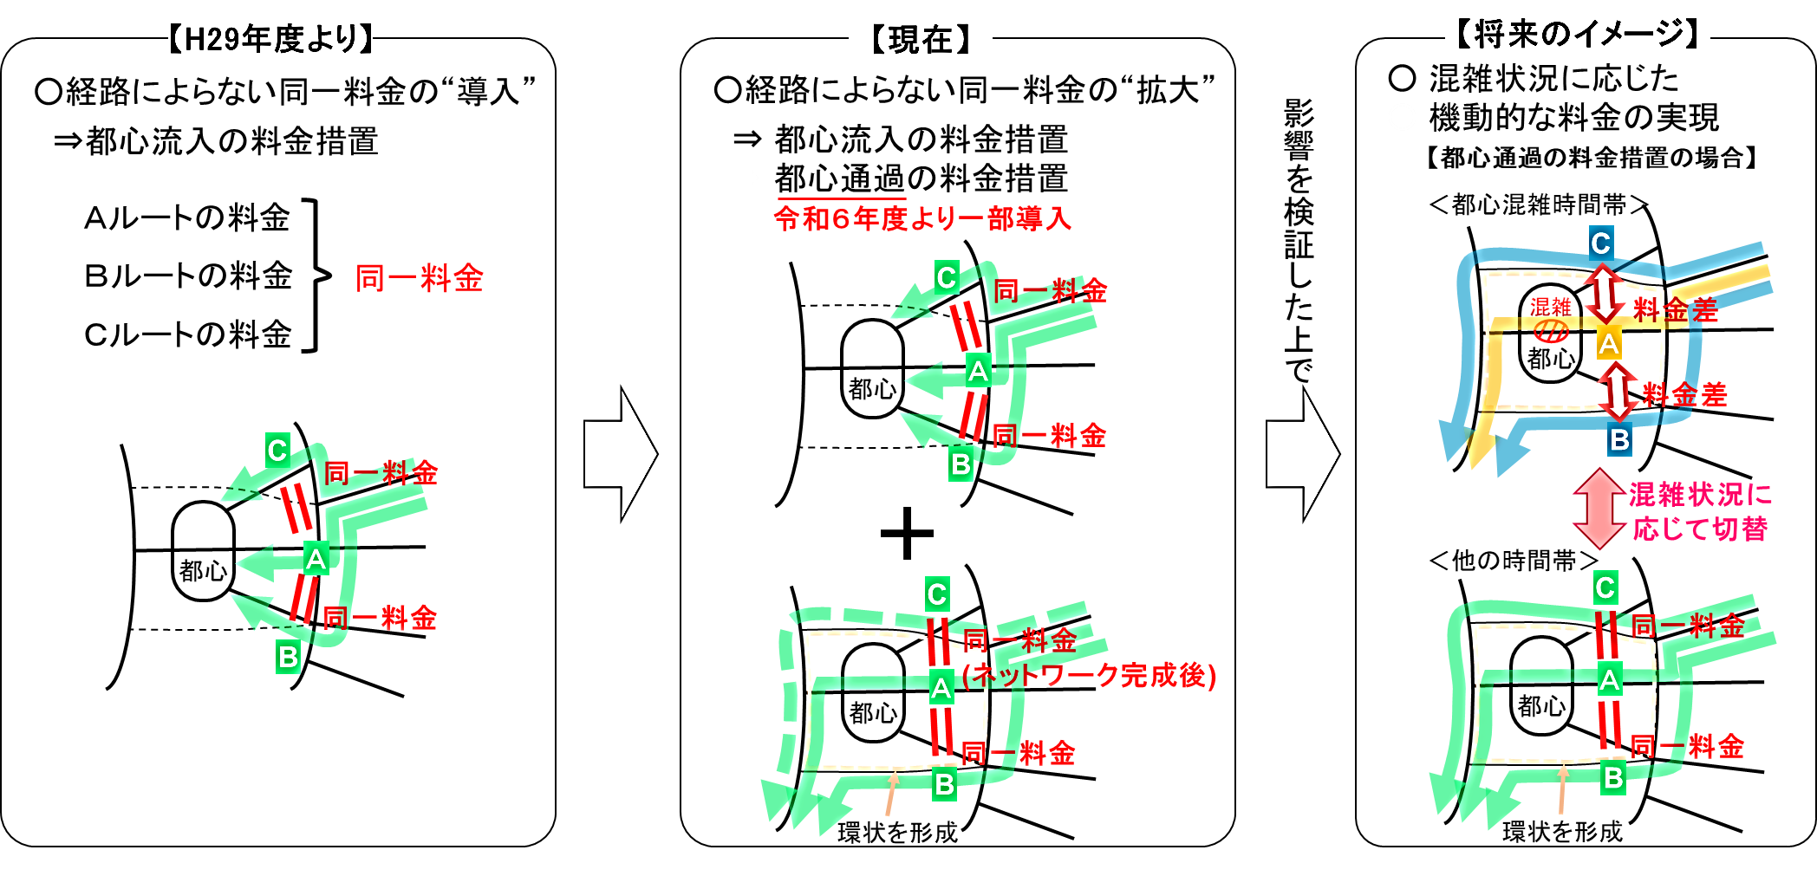
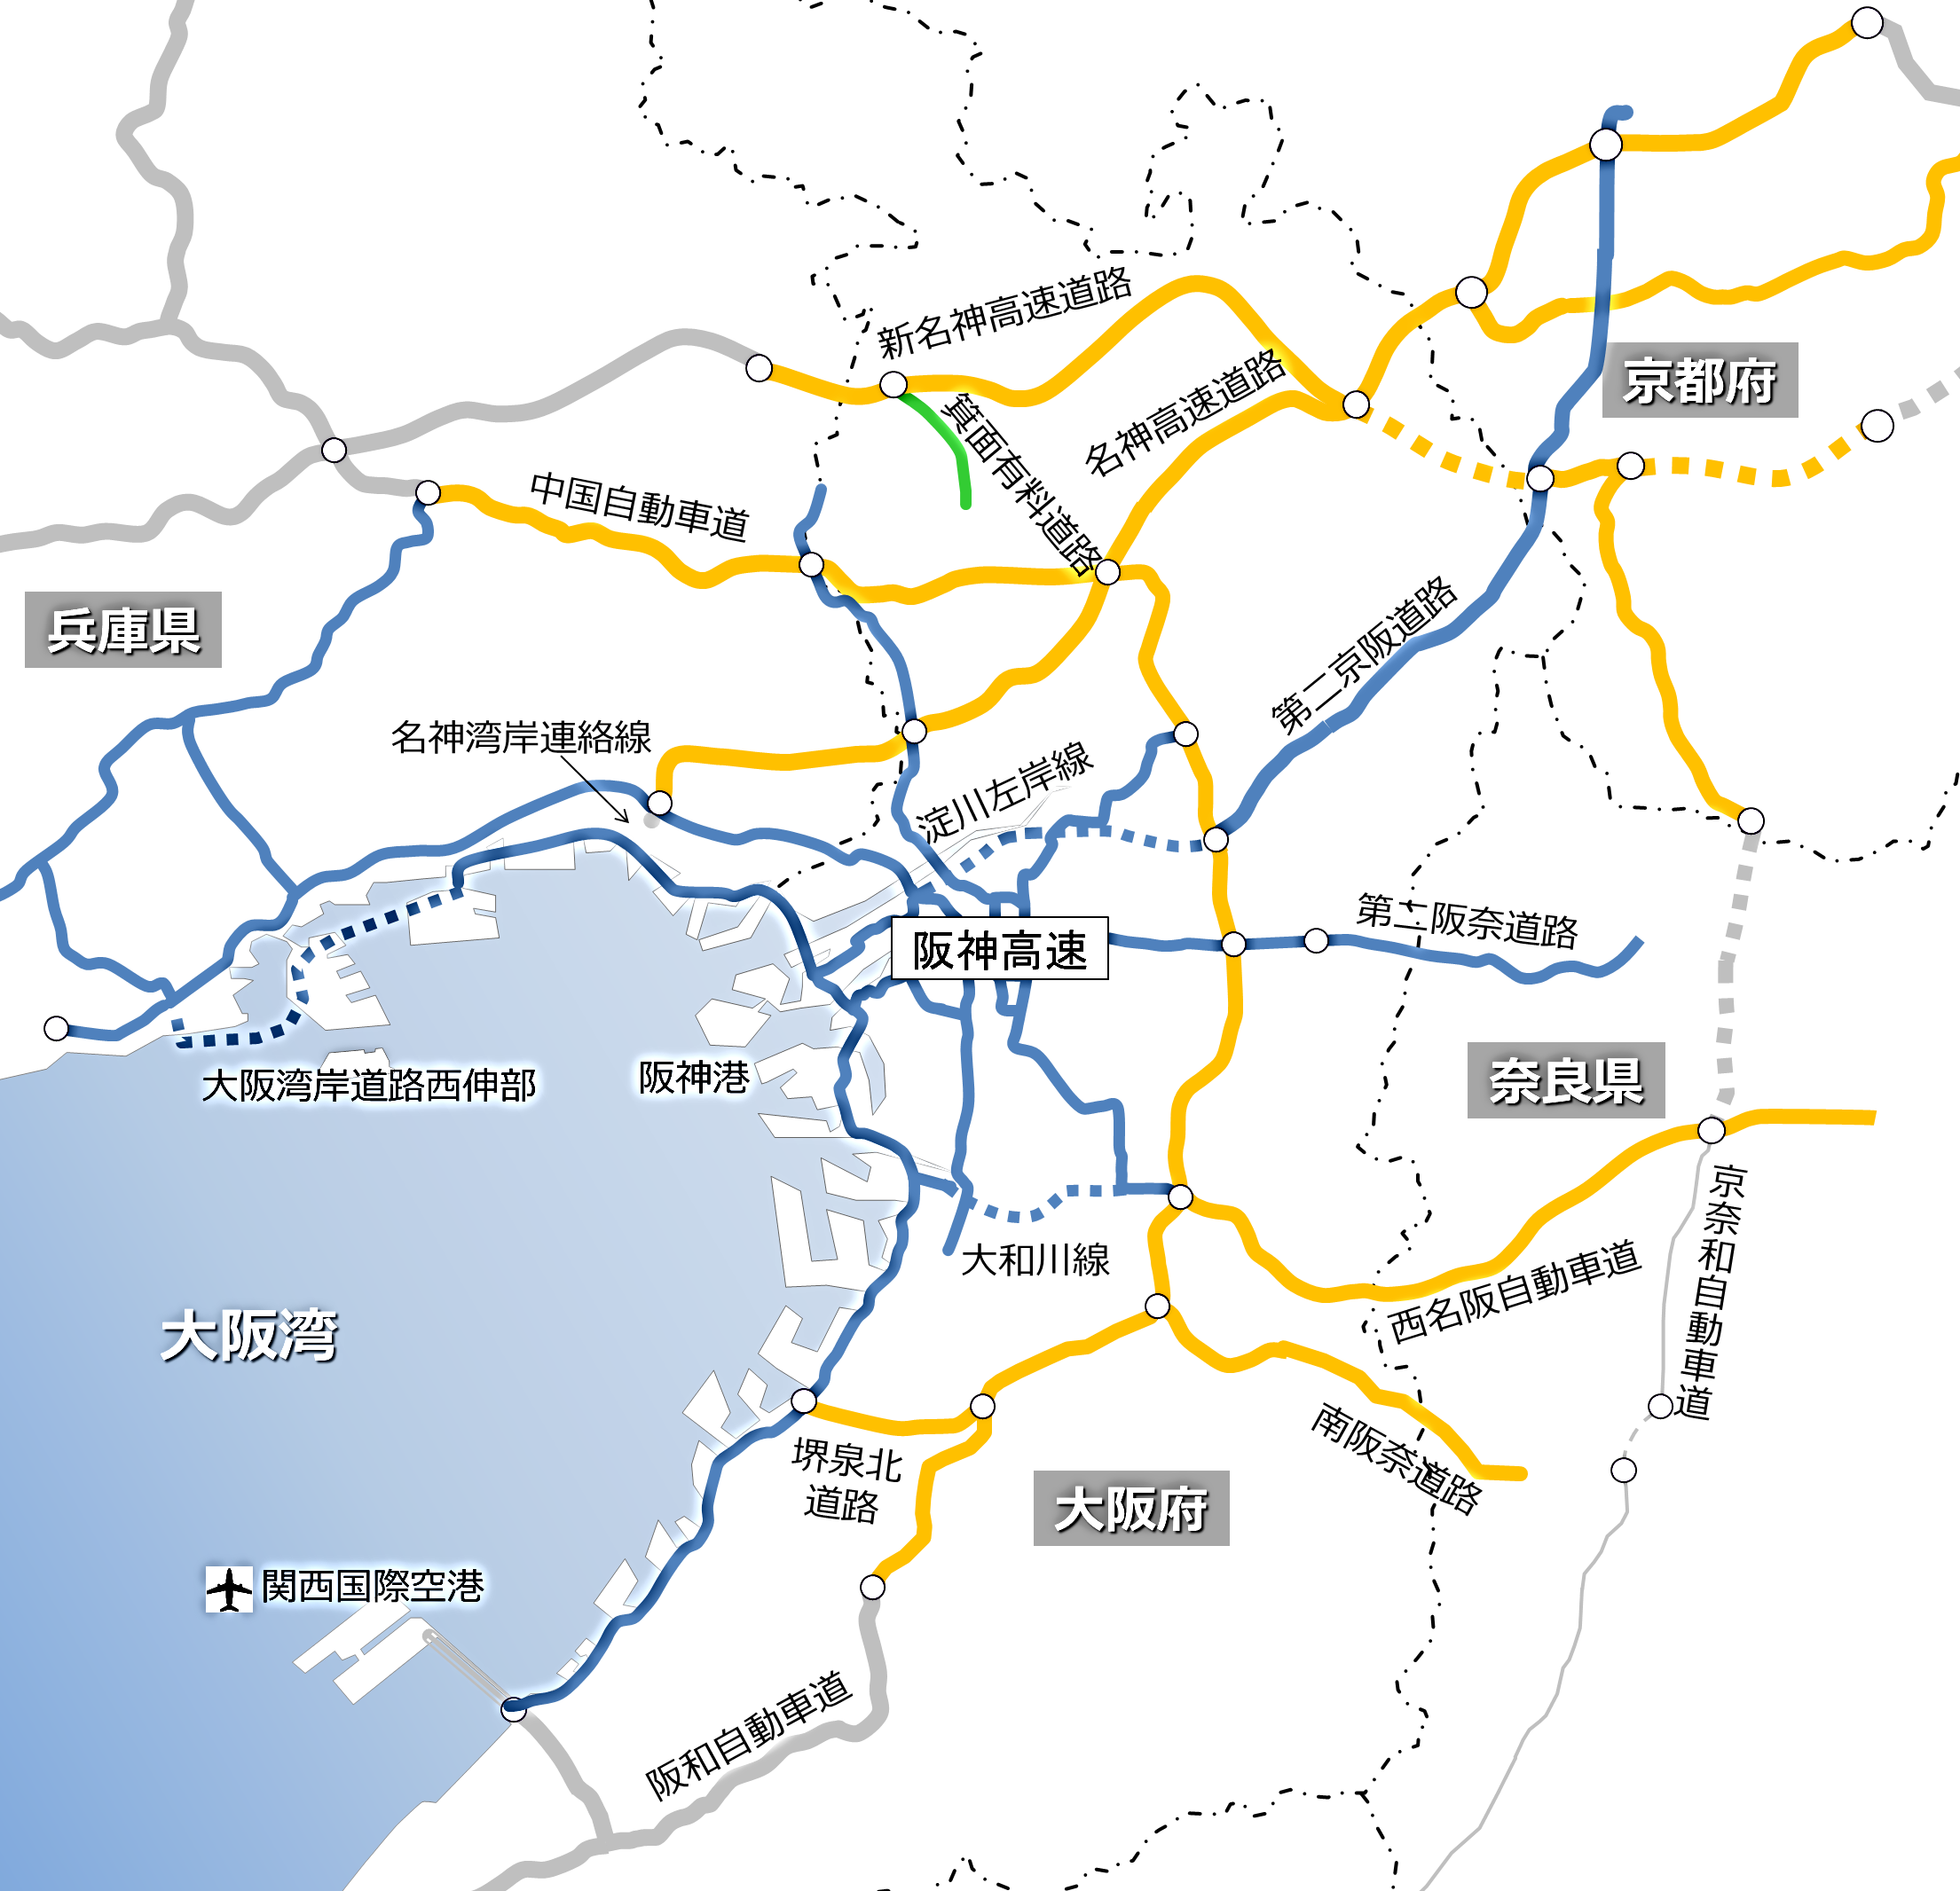
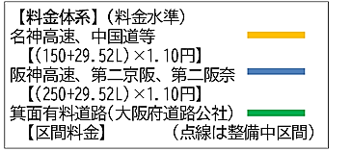
◆利用しやすい高速道路料金体系の実現
淀川左岸線等の高速道路ネットワークの整備の進展に応じ、さらに利用しやすいシームレスな料金体系の実現に向け、取り組みます。
①利用度合いに応じた公平な
料金体系
②管理主体を超えたシンプルで
シームレスな料金体系
③交通流動の最適化のための
戦略的な料金体系
（例）経路によらない料金設定のイメージ
淀川左岸線
大和川線
淀川左岸線
淀川左岸線
大和川線
大和川線
平成29年６月３日以前の料金体系
・ＮＥＸＣＯ、阪神高速、道路公社と３つの運営主体
・距離料金、区間料金、均一料金と様々な料金体系
⇒複雑で利用しにくい
第１ステップ（平成29年６月３日以降）
【阪神高速】
・対距離料金の導入 （激変緩和措置として上限料金を
1,320円に設定 ※普通車の場合）
・経路によらない同一料金の導入（都心流入割引の導入）
【道路公社】
・路線の移管 （堺泉北道路・南阪奈道路・第二阪奈道路）
第２ステップ（令和６年６月１日以降）
【阪神高速】
・対距離料金の推進（上限料金を1,320円から1,950円に見直し ※普通車の場合）
・経路によらない同一料金の拡大（都心迂回割引の導入）
＜将来像＞より利用しやすい料金体系の実現
・管理主体の統一を進め、継ぎ目のない料金体系の導入
・道路ネットワーク整備の進展に合わせた、渋滞を緩和し利用しやすい料金体系の導入

